Slide 1
Resultados de la semana en curso y programación de la semana 14 de 2016 V1
31/03/2016
1
1
Notes:
1

Slide 2
Resultados de la semana en curso:
Comentarios generales
31/03/2016
2
2

Slide 3
Resumen semana actual N° 12 y 13/16
Durante el período reciente (semana de turismo y actual) el despacho ha sido con generación hidráulica salvo en algún pico de potencia.
El sábado CTM informo un aumento de aportes muy importante debido a precipitaciones que se produjeron fundamentalmente en el viernes 25. Debido a esas precipitaciones saco de servicio el río Negro llevando a Salto Grande hasta pleno.
En función de lo anterior el sábado 26 a partir de la hora 14 se declaró riesgo de vertimiento en SG siendo el precio Spot 0 de corresponder.
A partir del lunes a la tarde se comenzó a exportar a Argentina excedentes de Salto Grande.
PTA para verificar la disponibilidad de sus máquinas solicito pruebas de sus unidades, en vista de la necesidad de térmico el miércoles se sustituyó generación de Motores por generación de PTA.
El viernes 01/04 salió la unidad 1 de CTM.
Las demandas son las minimas del año
Durante la semana el despacho ha sido con generación hidráulica sin la necesidad de despachar térmico por potencia. Se ha despachado si para realizar las pruebas de la conversora de Melo dirección UY- BR.
Adicionalmente el jueves por operar el SIN con el anillo en 150 KV abierto en Montevideo se despacho motores de CB, los mismos se pasaron a exportación cuando Argentina solicito Térmico.
El miércoles y el jueves (a la fecha) se exporto en modalidad devolución a Argentina energía hidráulica.
Las pruebas de la conversora dirección UY-BR prácticamente han finalizado quedando pendientes algunos pequeños detalles.
Para el día de hoy existe una alerta meteorologica por lluvias importantes

Slide 4
Perspectivas para la semana 14
La programación de la semana está determinada por los aportes y vertidos de SG declarados por CTM y los pronósticos de precipitaciones.
Existen muy importantes pronósticos de precipitaciones para la semana entrante tanto para las cuencas de Palmar y de Salto Grande. En esta última según el modelo GSF-1 se previo ayer un pico del orden de 24000 m3/s y hoy del orden de 18000 m3/s. De concretarse este pronóstico esto traería aparejado problemas de Potencia en esta central.
Las temperaturas serán moderadas por lo que las demandas continuaran siendo bajas.

Slide 5
Modelos
Comentarios
MP/CPC
  Se corrió un caso libre con aportes sin lluvias y se observó que el modelo comienza despachando Salto Grande a pleno exportando excedentes y luego encuentra un equilibrio entre centrales dejando las cotas de Salto, Bonete y Palmar en 35.35m, 78.02m y 39.10m respectivamente:
SimSee
  El casos corrido fue el mismos y el modelo también despacho Salto Grande a pleno durante el principio de la semana exportando los excedentes hallando luego un equilibrio ente Salto y Palmar dejando las cotas en 35.4 m y 38.5 m respectivamente no utilizando Terra durante la semana.

Slide 6
DESPACHO PROPUESTO
De acuerdo a lo anterior el despacho propuesto es el siguientes evaluar el lunes:
  Auto despachados.
  Salto a pleno exportando excedentes
  Palmar cierra demanda

Slide 7
Resultados de la semana en curso:
Comparación ejecutado-programado
.
31/03/2016
7
7

Slide 8
Datos globales semanales (jueves)

Slide 9
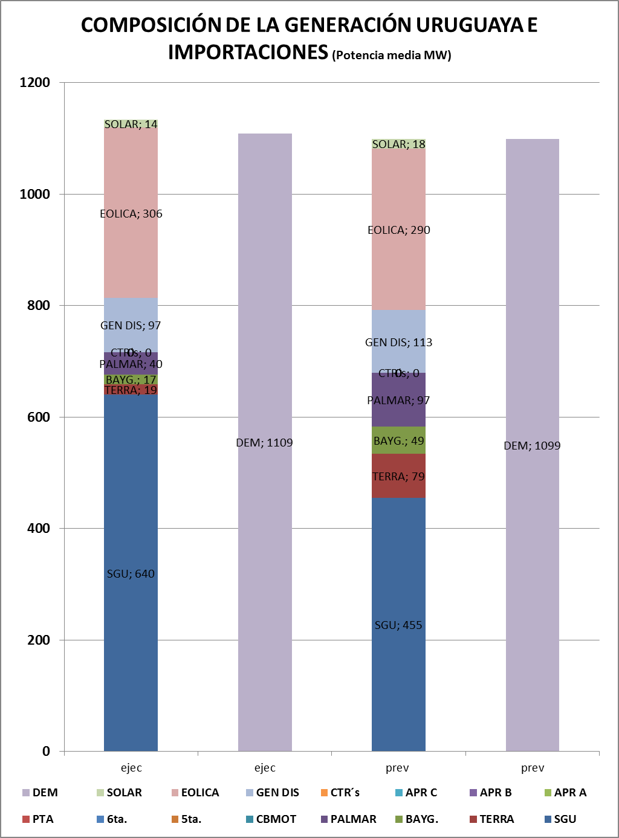
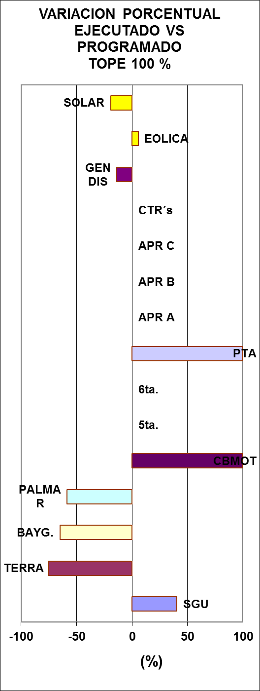
Datos globales semanales (jueves) Comparación previsto-ejecutado suministro de la demanda
Mas térmico por potencia
Mas Salto Grande y menos río Negro por aumento de aportes

Slide 10
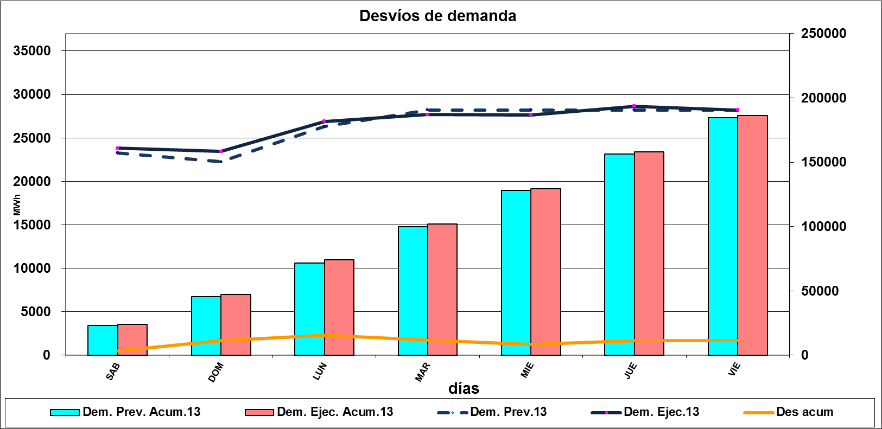
Evolución de la demanda

Slide 11
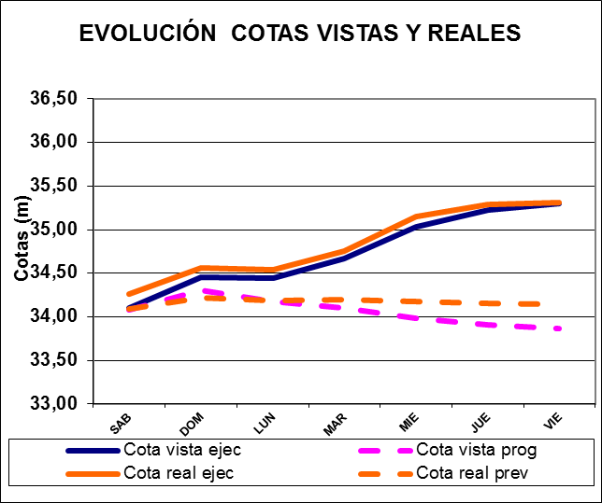
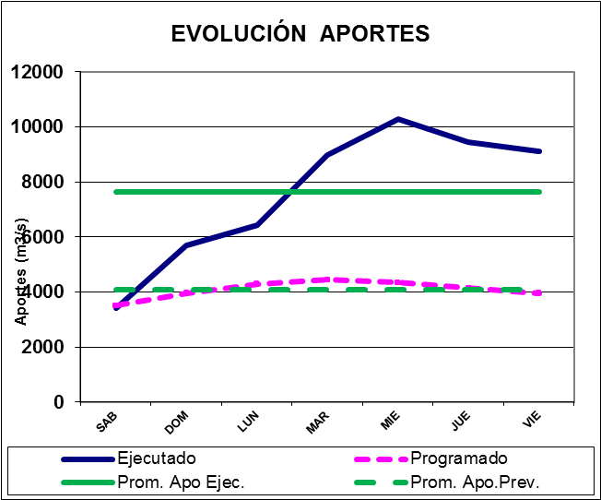
COMPARATIVO DE APORTES DE CENTRALES HIDRAULICAS
SALTO GRANDE

Slide 12
RIO NEGRO

Slide 13
Previsiones de generación eólica fecha /3/16

Slide 14
PRONOSTICOS SEMANA 31/3/16 (jueves)

Slide 15
Semana próxima
31/03/2016
15
15

Slide 16
Previsión temperaturas (Accuweather, viernes)

Slide 17
Precipitaciones previstas para los próximos días, Fuente CPTEC BRAMS (3 Dias) - (5 x 5 km)
(actualizado viernes)
Viernes

Slide 18
Precipitaciones previstas para los próximos días, Fuente CPTEC BRAMS (3 Dias) - (5 x 5 km)
(actualizado viernes)
Sábado
Viernes

Slide 19
Precipitaciones previstas para los próximos días, Fuente CPTEC BRAMS (3 Dias) - (5 x 5 km)
(actualizado viernes)
Domingo

Slide 20
Precipitaciones previstas para los próximos días, Fuente CPTEC (actualizado viernes)
viernes

Slide 21
Precipitaciones previstas para los próximos días, Fuente CPTEC (actualizado viernes)
sábado

Slide 22
Precipitaciones previstas para los próximos días, Fuente CPTEC (actualizado viernes)
Domingo

Slide 23
Precipitaciones previstas para los próximos días, Fuente INMET (actualizado viernes)
lunes

Slide 24
Precipitaciones previstas para los próximos días, Fuente INMET (actualizado viernes)
martes

Slide 25
Precipitaciones previstas para los próximos días, Fuente INMET (actualizado viernes) miercoles

Slide 26
Previsión precipitaciones acumuladas INMET y CPTEC (jueves)

Slide 27
Acumulados precipitaciones fuentes CPTEC E INMET, 5 Y 7 dias respectivamente

Slide 28
Previsión aportes Salto Grande (Fuente CTM, viernes)

Slide 29
Programación semanal
2016-14
31/03/2016
29
29
Notes:
29

Slide 30
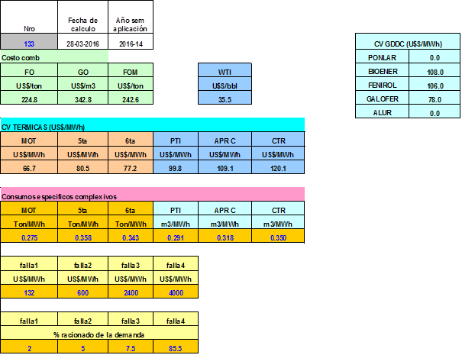
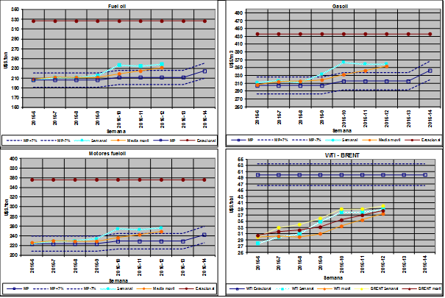
COSTO GENERACIÓN TÉRMICA

Slide 31
MODELOS

Slide 32
Caso libre sin considerar lluvias previstas y vertido en SG

Slide 34
SimSEE, caso libre

Slide 36
Programa de generación de la semana 14/16:
31/03/2016
36
36

Slide 37
Programa semanal (jueves)

Slide 38
Datos energéticos diarios

Slide 39
Datos hidráulicos diarios

Slide 40
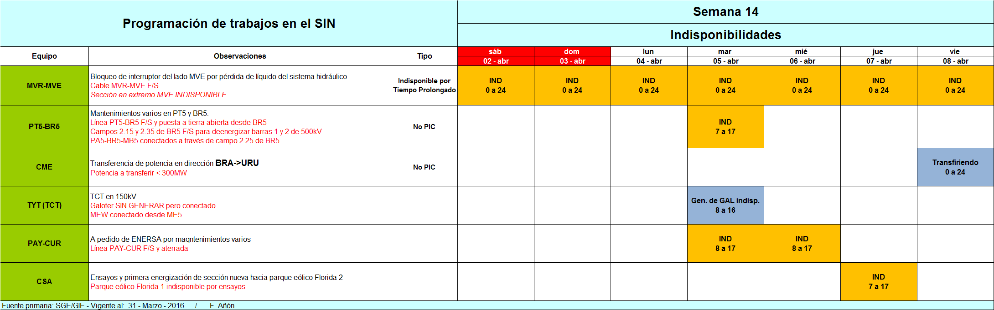
Principales trabajos en la red

